Slide 1
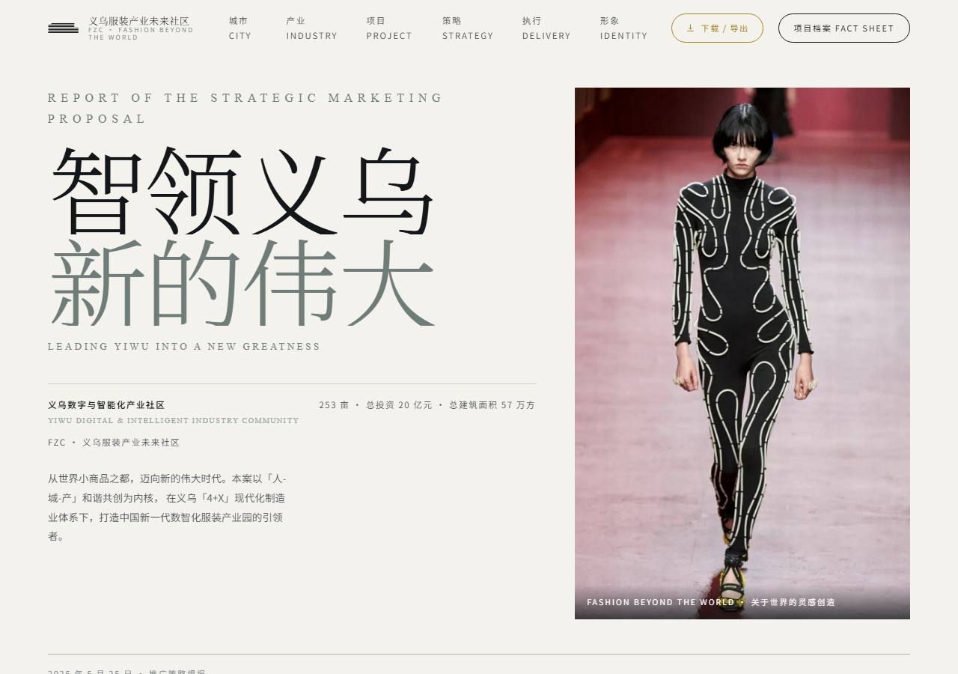
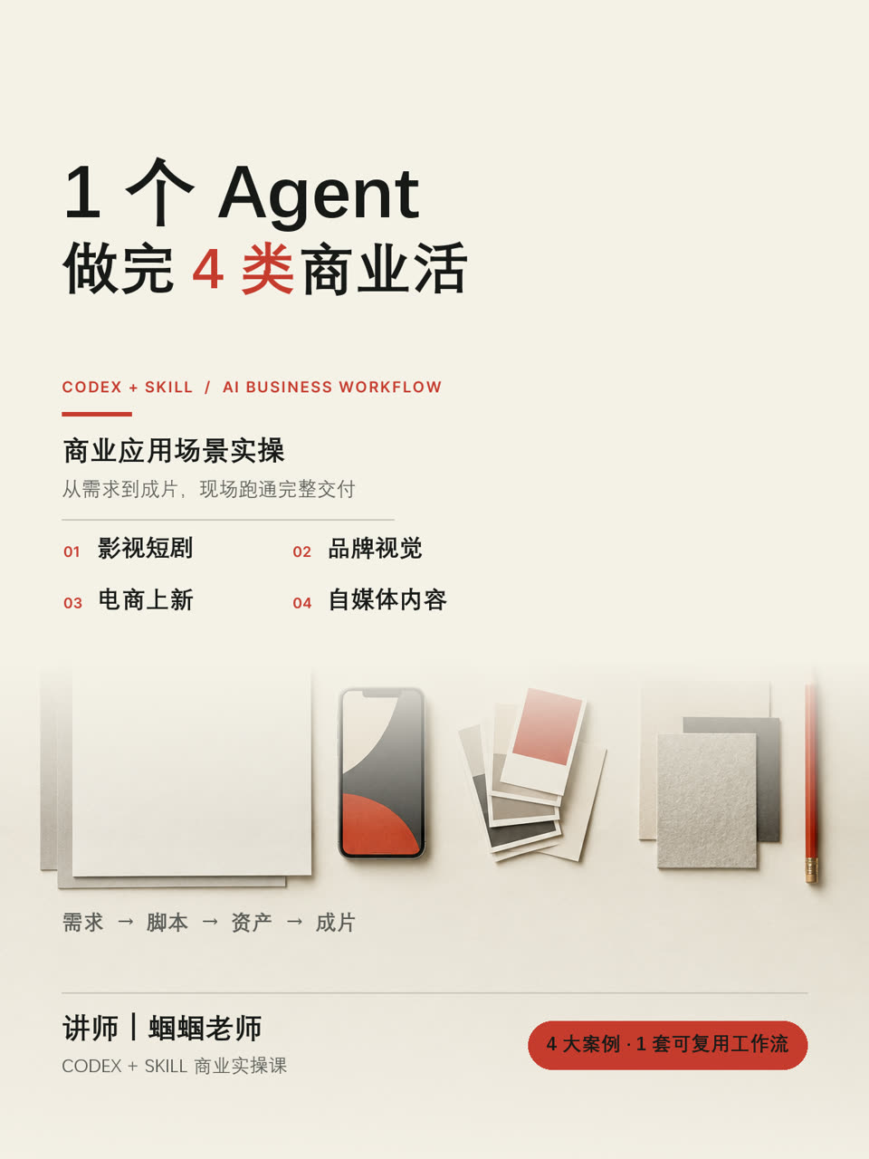

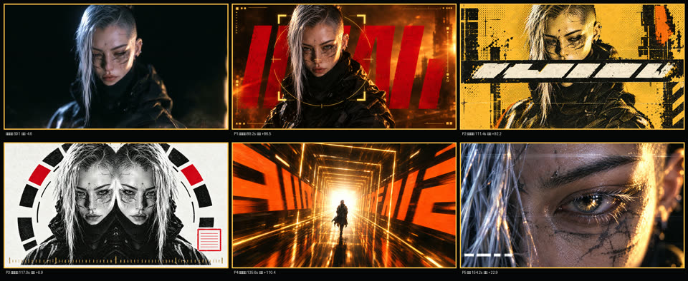
CODEX + SKILL · 入门科普课
把通用 AI，变成你的专业工作流
用一个小时看懂一套组合拳：Codex 负责执行力，Skill 提供行业方法。六个领域、十五个真实案例，全部来自本机成品目录。
1 小时 · 6 大领域 · 15 个案例 · 零代码起步

Slide 2
课程速览
一小时的容量，六个模块
1 小时
6 大
15 个
0 行
课程总时长
应用领域
真实案例
代码也能起步
从建立心智模型开始，用真实成品建立判断力，最后给出可复制的手上路线。
Codex + Skill 应用入门课
2

Slide 3
核心逻辑
为什么是 Codex + Skill
01
Codex 是执行者
能写代码、跑命令、调用工具，把想法真正落地成文件、页面和视频。
02
Skill 是方法论
把行业怎么做写成可复用的指令与流程，让每次产出质量稳定。
03
一加一大于二
通用智能体配上行业 skill，等于针对具体场景的自动化生产线。
04
门槛其实很低
不需要会写代码，装好 skill 照案例跑一遍就能上手。
Codex + Skill 应用入门课
3

Slide 4
课程大纲
一小时，六个模块
00–08 分
开场：Codex 与 Skill 分别是什么
先分清两个概念，建立同一套讨论坐标系。
08–18 分
核心逻辑：通用引擎加专业方法
讲清两者怎么配合，以及组合之后为什么能干活。
18–43 分
案例巡礼：六个领域逐个看
每个领域 3 到 4 分钟，看成品并指出背后用了哪类 skill。
43–52 分
上手路线：装 skill 跑通第一个案例
从本机案例目录挑一个，照着启动说明运行一次。
52–60 分
答疑与延伸：继续逛本机案例
回答提问，并给出本机其他案例目录的浏览顺序。
Codex + Skill 应用入门课
4

Slide 5
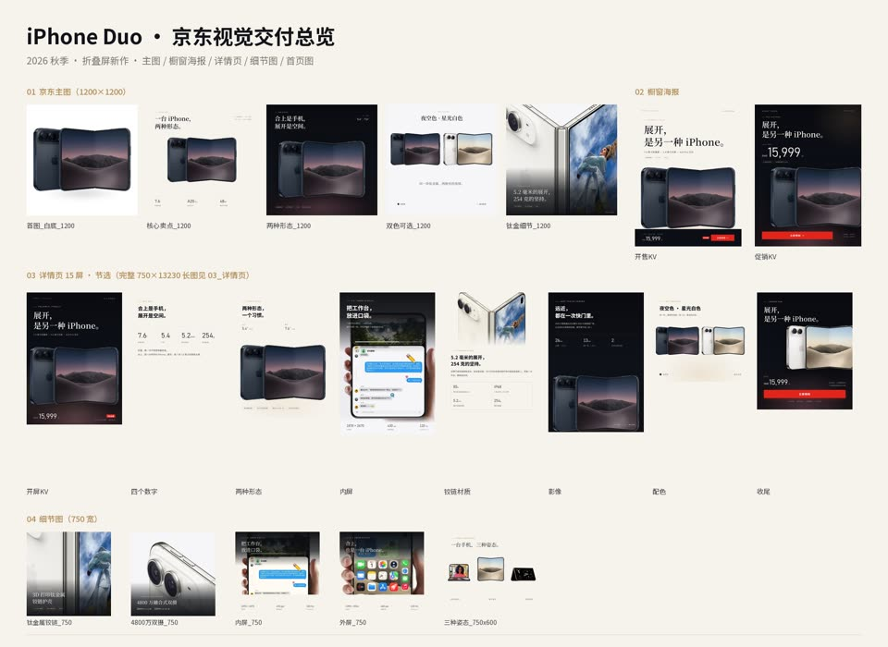
案例巡礼 · 领域 01
网站与落地页设计
把文档、产品页和知识内容，变成可打开、可交付的站点。
义乌 FZC 产业社区单页站
把 145 页 PDF 提报转成编辑部风格单页站，带滚动叙事与数据可视化，同源导出 PPTX 与 PDF。
网站 · 滚动叙事 · PDF 转站
iPhone Duo 京东电商视觉包
官网产品页重构为京东主图、橱窗、详情页与首页焦点图，HTML 渲染后批量导出成图。
详情页 · 批量导出 · 电商视觉
AI 概念知识库站点
把一段课程语音做成知识站：知识地图、概念详解与术语表，配 AI 生成的手绘流程图。
知识站 · 概念地图 · AI 配图
AI MV Studio 开源站点
Codex + Skill 应用入门课
5
AI 音乐视频工程的多页教学站，覆盖流程、口型、模型与案例，可直接本地打开。
多页站 · 开源 · 教学

Slide 6
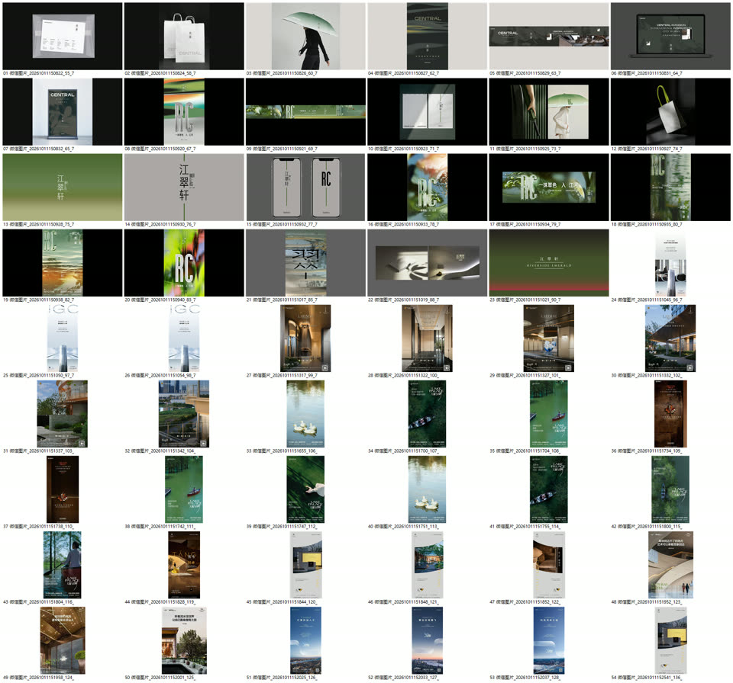
案例巡礼 · 领域 02
海报与品牌视觉
用多模型出图、聚类与色板，把审美固化成可复制的视觉体系。
海报美学体系 Campaign
同主题四联海报，多模型出图对比与筛选，先锁定风格母版再批量产出。
多模型 · 四联海报 · 风格母版
地产海报美学蒸馏
54 张地产海报聚类、色板提炼、字体样本与对标复刻，再生成 4K 成品。
聚类 · 色板 · 4K 复刻
Codex + Skill 应用入门课
6

Slide 7

案例巡礼 · 领域 03
电商与产品广告
从分镜到成片，全链路自动生产能直接投放的广告物料。
B36 生活方式 30s 广告
Wes Anderson 语汇的时装广告，六段分镜、Seedance 镜头，代码剪辑与原创配乐合成。
30s 广告 · Seedance · 批量出片
小米音响 15s TVC
从创作简报到成片的 15 秒广告，含关键帧、旁白、原创配乐与电商橱窗多画幅。
15s TVC · 橱窗 · 全链路
Sony 光学 15s 产品片
HyperFrames 代码合成产品片，镜头联系表与逐帧检查，本地渲染交付。
产品片 · 代码合成 · HyperFrames
Codex + Skill 应用入门课
7

Slide 8
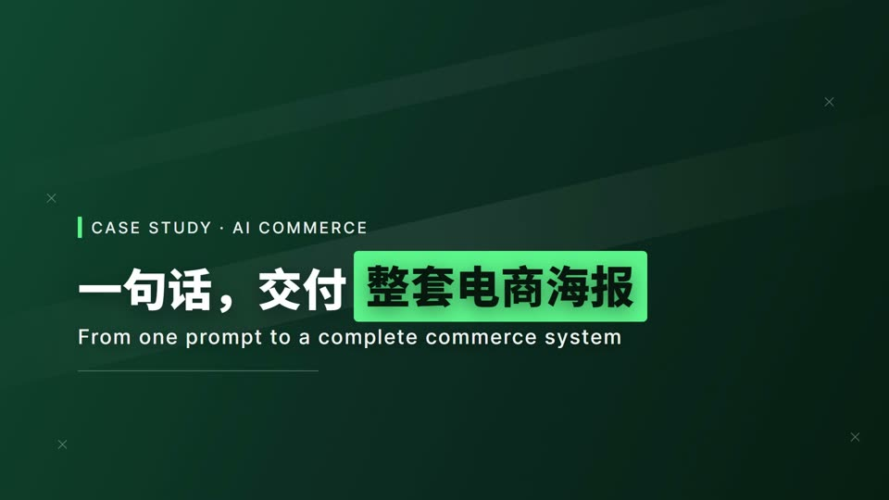
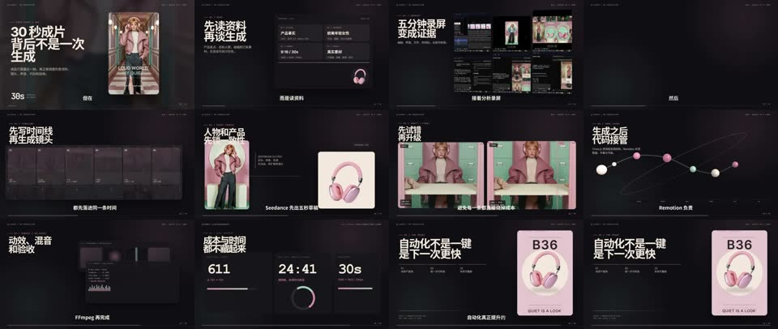
案例巡礼 · 领域 04
口播与讲解视频
把口播素材自动剪辑、包装，产出讲解与案例视频。
口播自动剪辑 · AI 电商海报案例
从口播素材自动去废、卡点、包装与配乐，输出多个成片版本。
口播 · 自动剪辑 · 多版本
B36 Codex 讲解视频
一段讲解成片，字幕、抽帧联系表与交付说明打包完整。
讲解 · 字幕 · 交付包
Codex + Skill 应用入门课
8

Slide 9

案例巡礼 · 领域 05
AI 音乐视频
从编曲、歌词到画面，把一首歌做成一支 MV。
AI MV Studio 工程
从编曲、歌词对齐、口型到分层的 MV 生产线，含大量可复现脚本。
MV · 口型对齐 · 工程管线
明月几时有 MV
一支完整 MV 的分镜成片与视频输出，逐镜生成后合成交付。
MV · 逐镜生成 · 合成
AI-MV 直播方案
一套直播教学流程板，把怎么做一支 AI MV 拆成可讲解的步骤与海报。
直播 · 流程板 · 海报
Codex + Skill 应用入门课
9

Slide 10

案例巡礼 · 领域 06
短剧与影视工业
剧本、资产、分镜、成片分层归档，走完整工业流程。
《六百斤的爱情，轻如鸿毛》
短剧 EP 交付，剧本、文学细化、资产冻结库与全链路制作分层归档。
短剧 · 资产冻结 · EP 交付
Codex + Skill 应用入门课
10

Slide 11
本机还有更多
这些目录，也都是现成的案例
网站与站点 · 8 个目录
海报与视觉 · 5 个目录
《爱死机》网站、《爱死机电影》风格网站4、山海元境_商业可视化展示站、极光心智_公司与团队介绍站、智能体集群-网站产出、Skill造物局_科普网站_20261020、培训课程官网、极光剧场本地网站
地产海报、美学风格skill、美学风格图库、Image2洗图Skill、小红书店铺物料
视频与动画 · 6 个目录
短剧与影视 · 5 个目录
Super-MV-Studio、NO_RULES_MV_双层动效版、motion-replica-studio-安装包、codex+opus 代码生成视频案例、敦煌飞天舞_开场动画体系、梦回汴京宣发视频
替身太子_前五集拆本交付、双星照屿_正式交付、山海元境_EP06_交付包、大千浮图_一分钟预告片_资产、太子纳妾_正式交付
课程与课件 · 5 个目录
AI影视三轨学习站、AI影视三轨进阶课程_学员版、导演大师课程、AI导演工业课_完整课程包、极光心智课件开发
Codex + Skill 应用入门课
11

Slide 12
怎么上手
四条路径，今天就能开始
1
2
3
4
装一个 Skill
挑一个案例
跑一遍
改着玩
把行业 skill 放进本机 skills 目录，Codex 就能识别并调用。
从案例里选一个离你业务最近的领域。
打开案例里的 index.html，或按 README 的启动命令运行一次。
把文案、配色、素材换成自己的，跑出第一版成品。
Codex + Skill 应用入门课
12

Slide 13
CODEX + SKILL · 入门科普课
准备好开始了吗
从课程大纲看起，再用案例目录练手。一个小时后，你会对 Codex + Skill 能做什么有清晰的判断。
配套文件：本 PPTX 可编辑 · 整站讲义 PDF 可在网站下载区获取

